Slide 1

সবাইকে শুভেচ্ছা

Slide 2
পরিচিতি
শ্রেণি: চতুর্থ
বিষয় : বাংলাদেশ ও বিশ্বপরিচয়
পৃষ্ঠা-2১
সময় : ৪৫ মিনিট

Slide 3
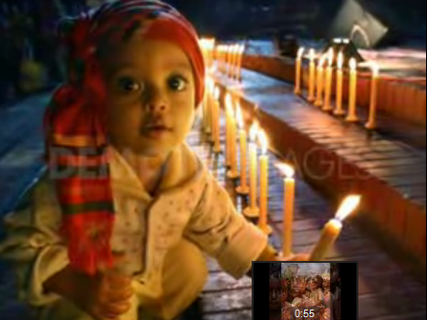
আবেগ সৃষ্টি
ভিডিও

Slide 4
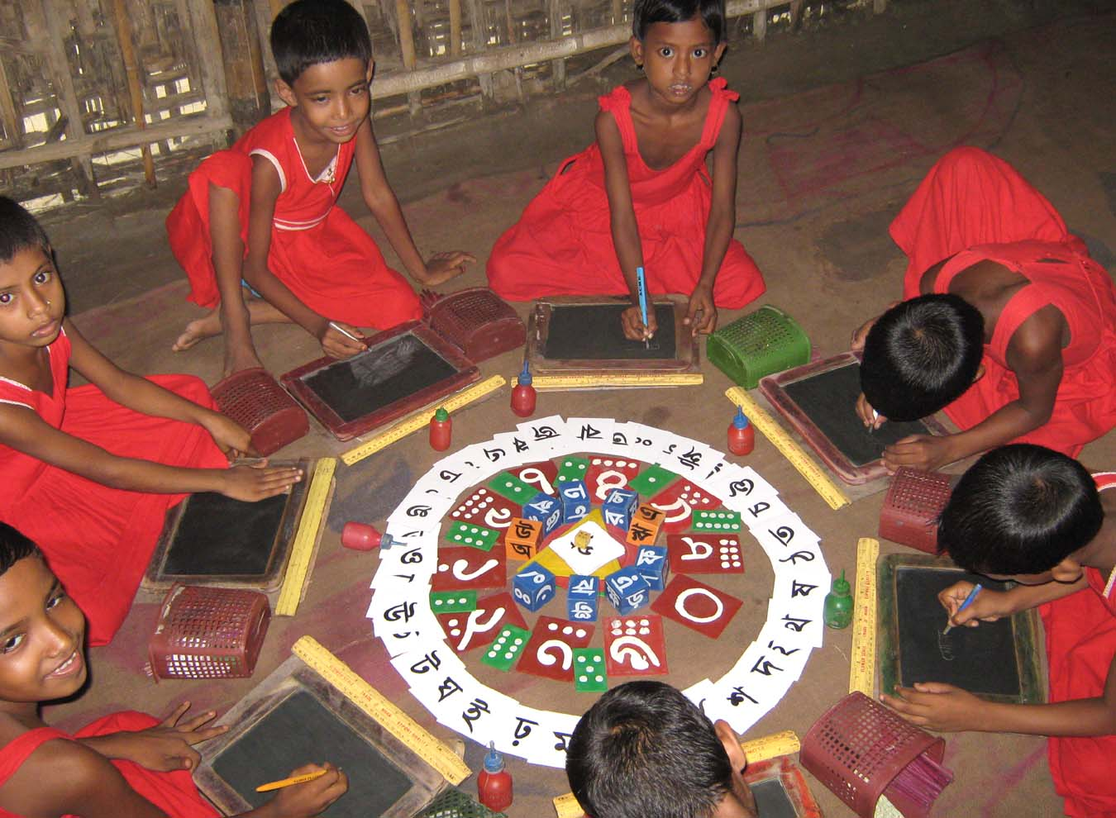
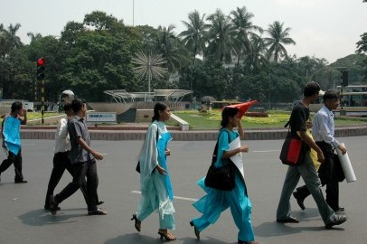
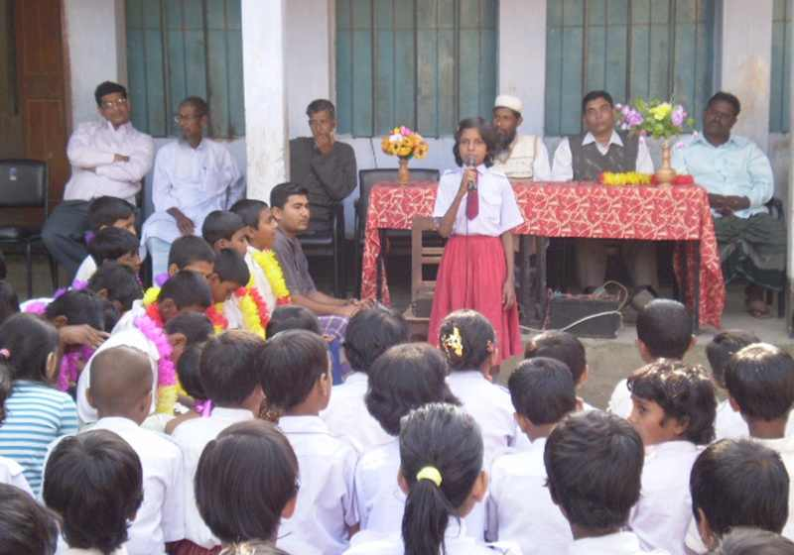
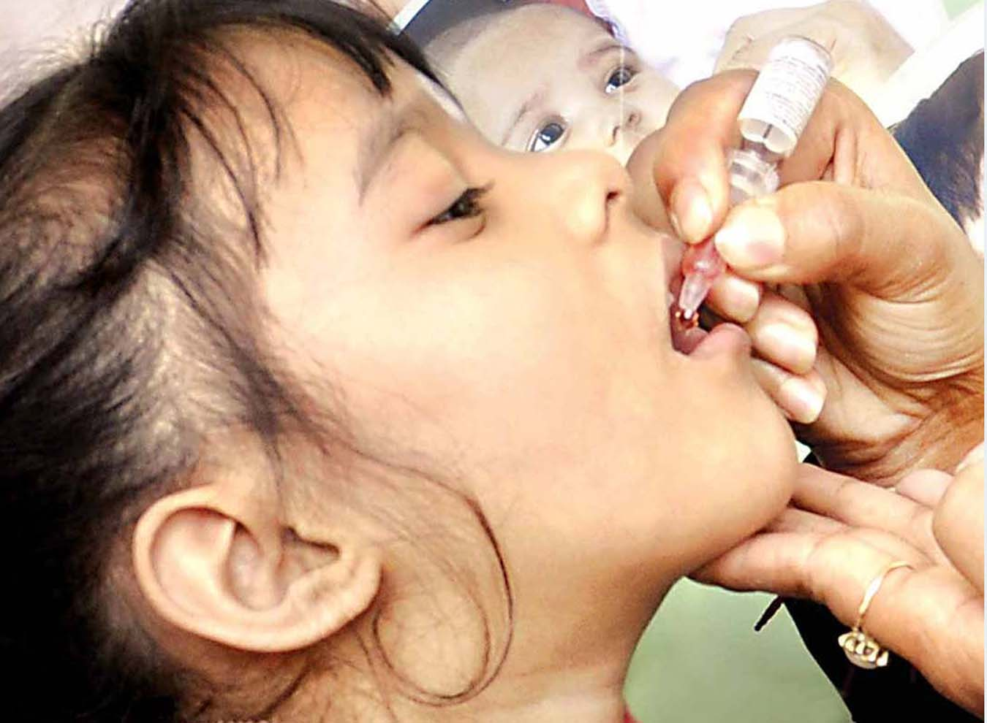

Slide 5
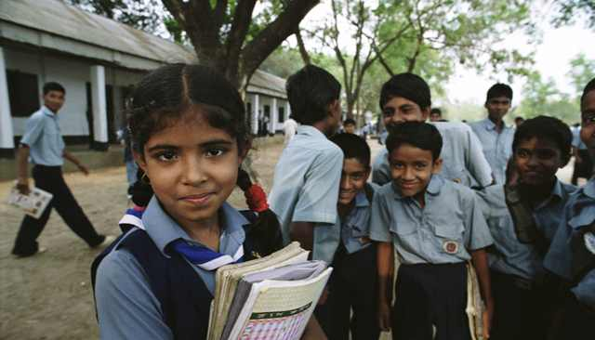
পাঠ ষোষণা:
সামাজিক অধিকার

Slide 6

শিখনফল:
শিখনফল:
নাগরিকের সামাজিক অধিকারগুলো বলতে ও লিখতে পারবে।
সামাজিক অধিকারগুলোর গুরুত্ব বলতে ও লিখতে পারবে।

Slide 7

উপস্থাপন
সময় : ২0 মিনিট

Slide 8
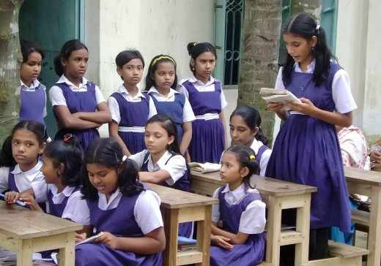
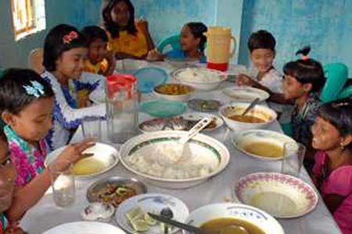
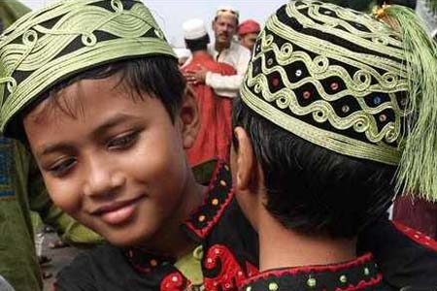
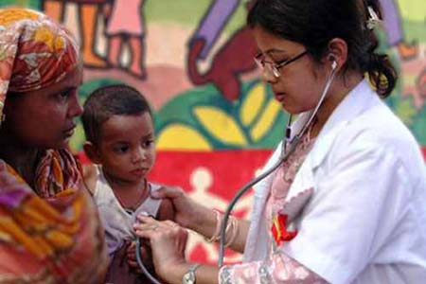
সমাজে সুস্থ ও সুন্দর জীবনযাপনের জন্য যেসব অধিকার
অপরিহার্য সেসব অধিকারকে সামাজিক অধিকার বলে।

Slide 9
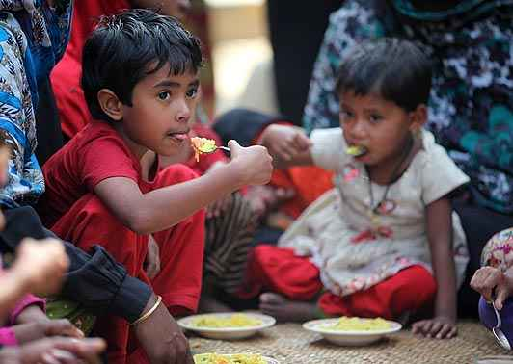
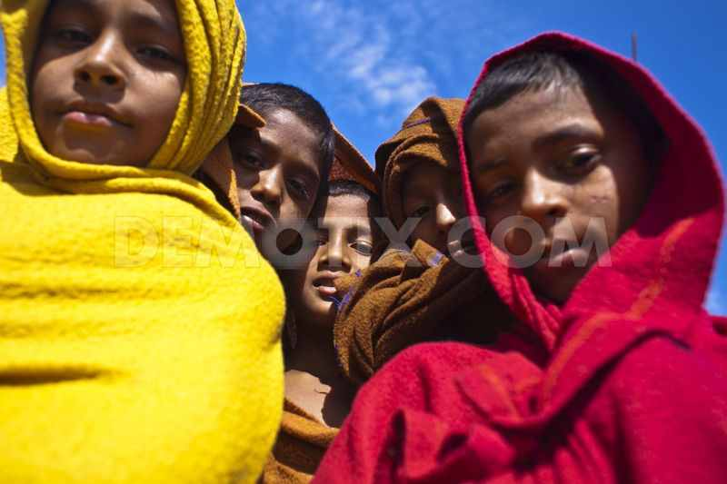
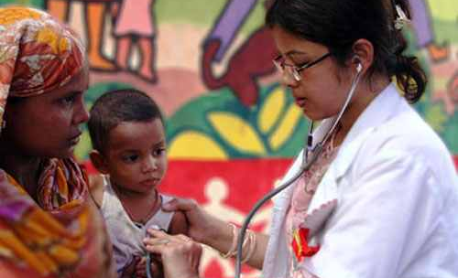
বেঁচে থাকার অধিকার
সামাজিক অধিকার
জীবন রক্ষার অধিকার সকল অধিকারের মধ্যে অন্যতম।
আমাদের বেঁচে থাকার জন্য প্রয়োজন খাদ্য, বস্ত্র, বাসস্থান, চিকিৎসা ইত্যাদি সহ জীবনের নিরাপত্তা।
বেঁচে থাকার প্রয়োজনে রাষ্ট্রের কাছে নাগরিকদের এসব কিছুর অধিকার আছে।

Slide 10
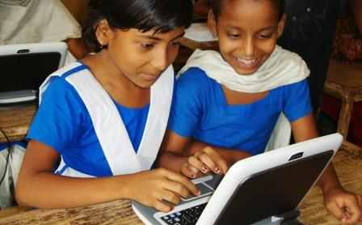
শিক্ষার অধিকার
সামাজিক অধিকার
শিক্ষালাভের অধিকার নাগরিকের একটি প্রধান অধিকার।
রাষ্ট্র তাই বিভিন্নভাবে নাগরিকদের জন্য শিক্ষার ব্যবস্থা করে থাকে।

Slide 11
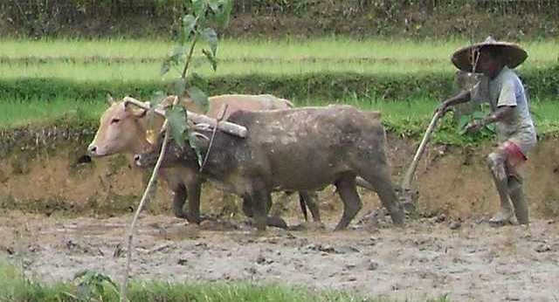
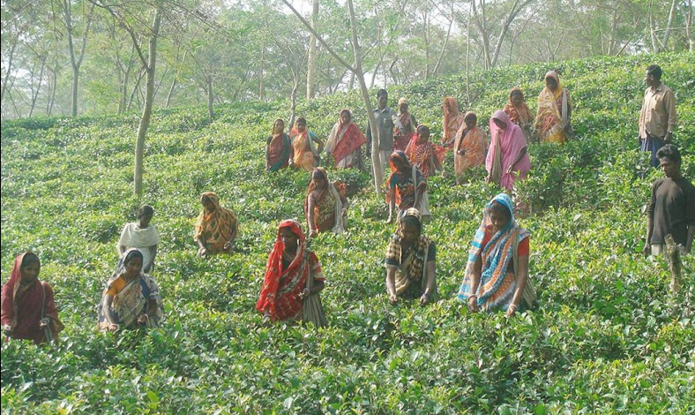
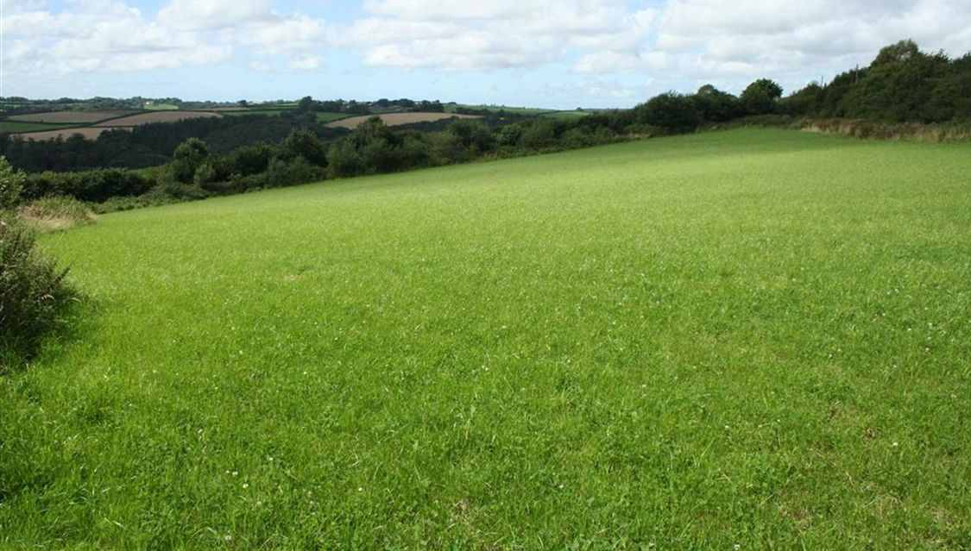
সম্পত্তির অধিকার
সামাজিক অধিকার
রাষ্ট্রের প্রত্যেক নাগরিকের সম্পত্তি অর্জন ও ভোগ করার অধিকার আছে।

Slide 12
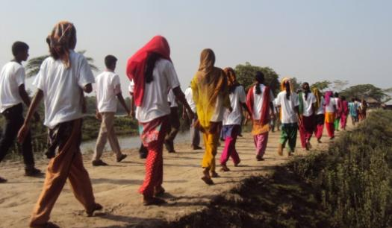
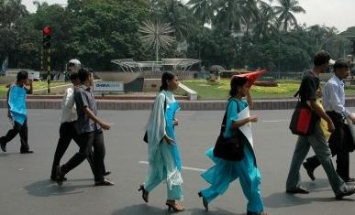
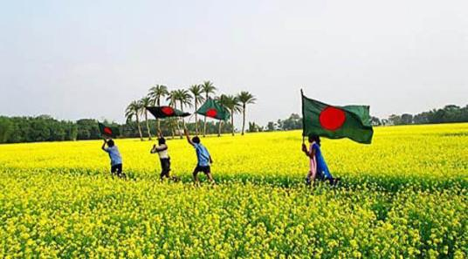
চলাফেরার অধিকার
সামাজিক অধিকার
প্রত্যেক নাগরিকের দেশের ভিতরে স্বাধীনভাবে চলাফেরার অধিকার আছে।
এ কারণে আমরা কোনো রকম বাধা ছাড়াই সহজেই এক স্থান থেকে অন্য স্থানে যেতে পারি।

Slide 13
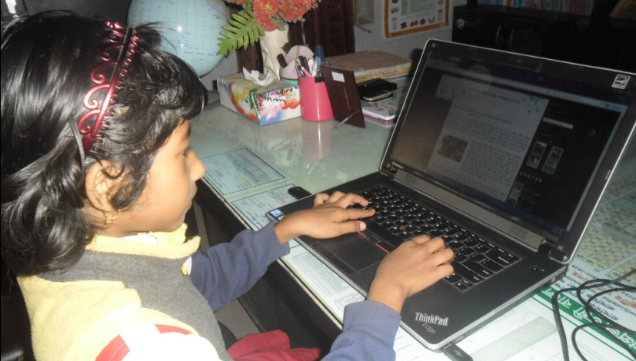
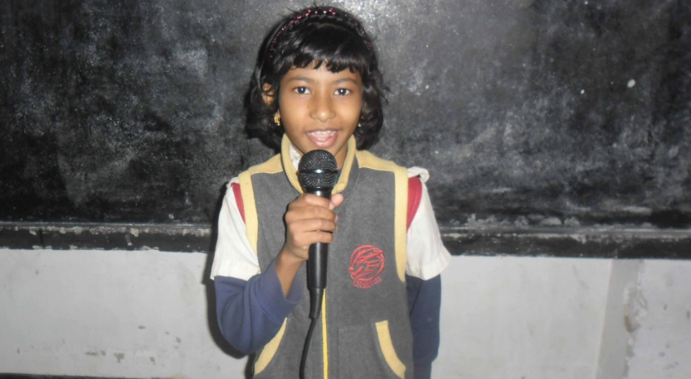
মত প্রকাশের অধিকার
সামাজিক অধিকার
দেশের সকল নাগরিকের স্বাধীনভাবে নিজস্ব মতামত প্রকাশের অধিকার আছে।
অতএব, আমরা পরিবার, বিদ্যালয়, সমাজ ইত্যাদি জায়গায় নিজেদের মত প্রকাশ করব।

Slide 14
বেঁচে থাকার অধিকার
চলাফেরার অধিকার
সামাজিক অধিকার
শিক্ষার অধিকার
মত প্রকাশের অধিকার
সম্পত্তির অধিকার

Slide 15
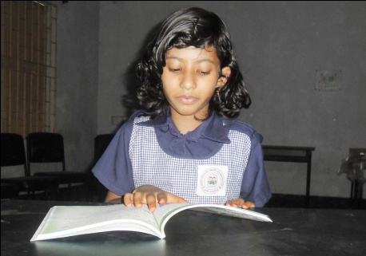
নিরব পাঠ
সময়: 5 মিনিট
পাঠ্য বইয়ের সাথে সংযোগ স্থাপন
পৃষ্ঠা: ২১

Slide 16
দলীয় কাজ
সময়: ৬ মিনিট
1। নিচের প্রশ্নগুলোর উত্তর লিখ:
ক. উপরের চিত্রটি কোন ধরণের অধিকারের ইঙ্গিত বহন করে?
খ. নাগরিকের চলাফেরার অধিকার বলতে কী বোঝায়?
গ. চিত্রের শিশুদের বেঁচে থাকার অধিকারের সাথে তোমাদের অধিকারের তুলনা কর।

Slide 17
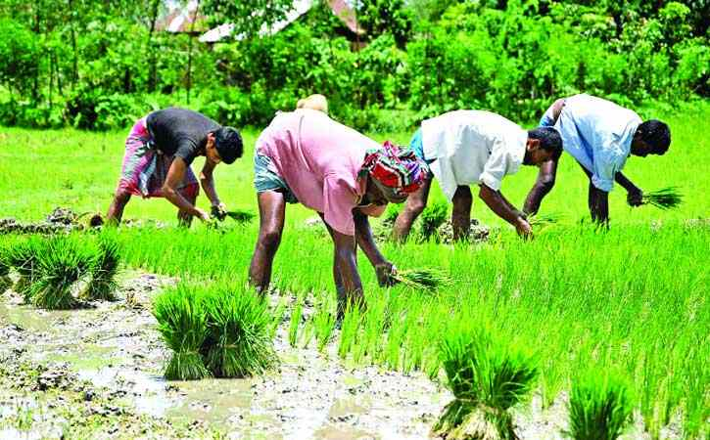
জোড়ায় কাজ
সময়: ৪ মিনিট
1। উপরের চিত্র থেকে সামাজিক অধিকারগুলোর নামের তালিকা তৈরি কর।

Slide 18
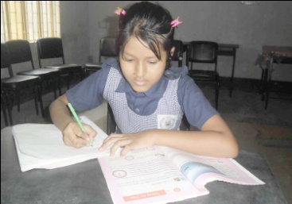
একাকী কাজ
সময়: 5 মিনিট
১। সঠিক উত্তরটি খাতায় লিখ:
১.১ নিচের কোনটি সামাজিক অধিকার?
ক. আয় করা খ. বেঁচে থাকা
গ. নির্বাচিত হওয়া ঘ. অবকাশ ছুটি পাওয়া
১.২ মত প্রকাশের অধিকার নাগরিকের কোন অধিকারের অন্তর্ভূক্ত?
ক. সামাজিক অধিকার খ. অর্থনৈতিক অধিকার
গ. সাংস্কৃতিক অধিকার ঘ. রাজনৈতিক অধিকার
১.৩ সবার জন্য শিক্ষা- এতে কিসের প্রতিফলন ঘটেছে?
ক. রাজনৈতিক অধিকারের খ. অর্থনৈতিক অধিকারের
গ. সামাজিক অধিকারের ঘ. সাংস্কৃতিক অধিকারের

Slide 19
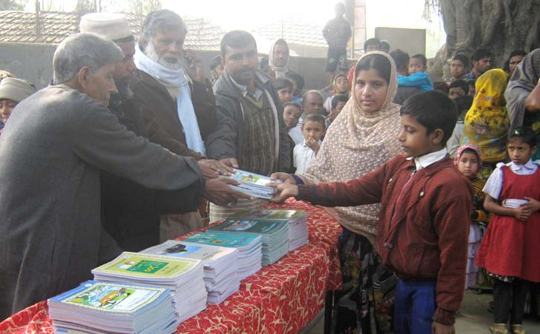
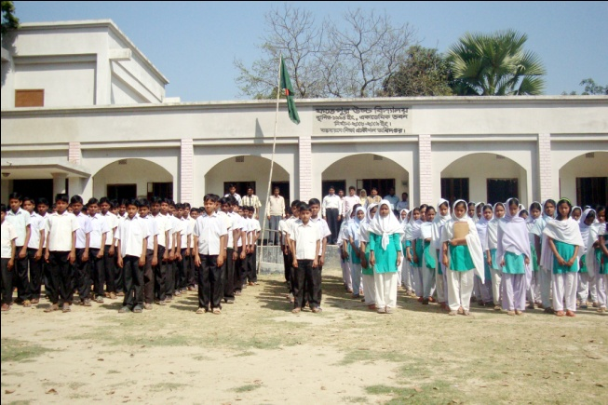
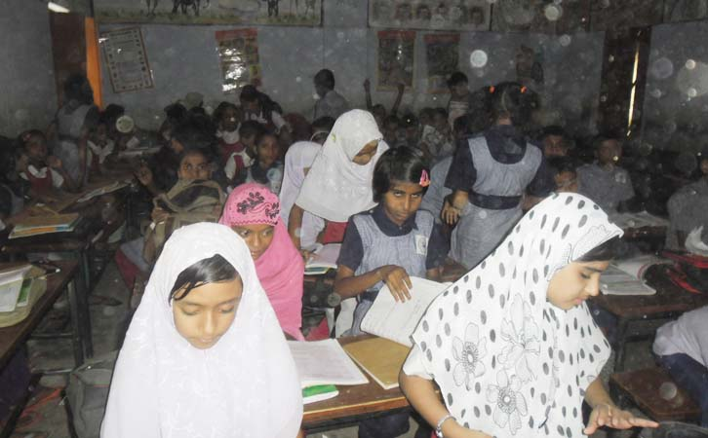
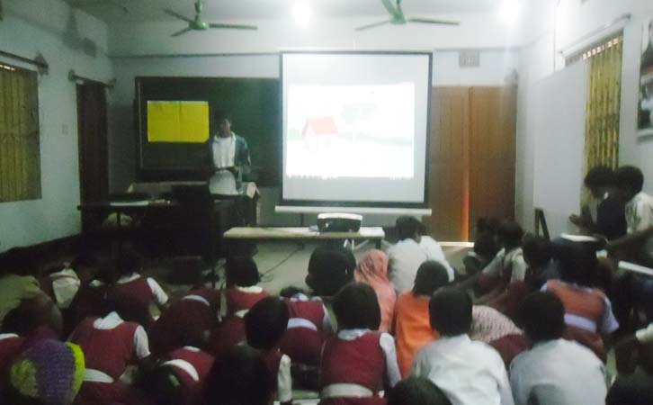
বাড়ির কাজ
শিক্ষা লাভের জন্য রাষ্ট্র যে সকল ব্যবস্থা গ্রহণ করেছে তার তালিকা তৈরি করে আনবে।

Slide 20
উপস্থাপনায়:
মোহা: জাহাঙ্গীর রেজা
প্রধান শিক্ষক
কানারহাট মডেল সপ্রাবি
সবাইকে ধন্যবাদ

